Slide 1

REGULACION Y CONTROL MAYO 2022

Slide 2
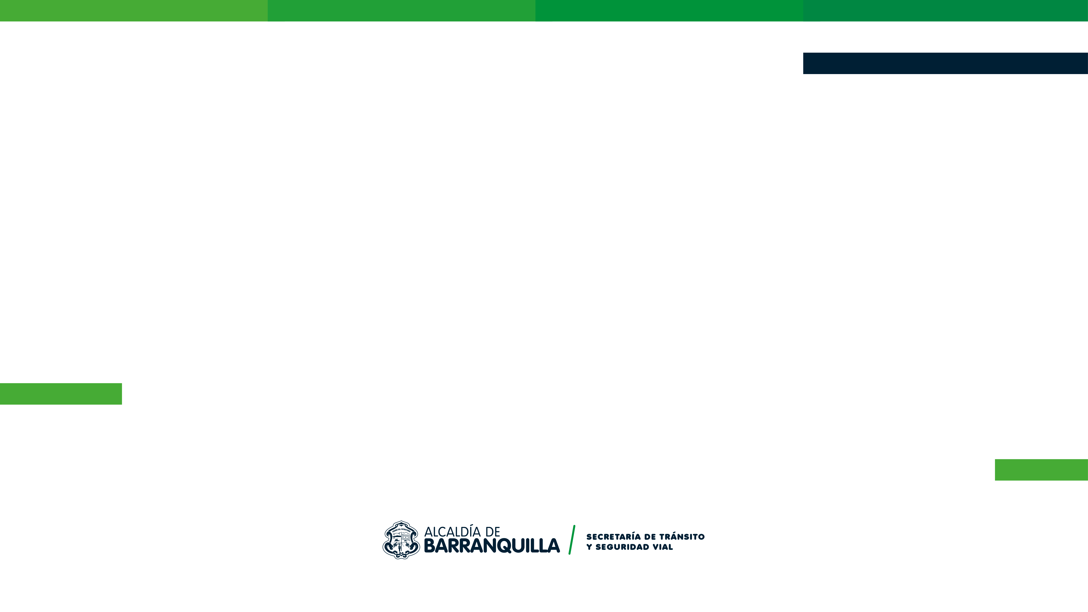
El número de comparendos impuestos en Mayo de 2022 presentaron un incremento del 24% con respecto a lo impuesto del mismo periodo de 2021
Fuente: Comparendos digitados en sistema Mayo 31 de 2022. Información preliminar y sujeta a cambios

Slide 3
Fuente: Comparendos digitados en sistema Mayo 31 de 2022. Información preliminar y sujeta a cambios

Slide 4
Fuente: Comparendos digitados en sistema Mayo 31 de 2022. Información preliminar y sujeta a cambios

Slide 5
EL 65% DE LOS COMPARENDOS SE IMPUSIERON A MOTOCICLISTAS SIENDO EL PRIMER GRUPO DE INFRACTORES EN DEL AÑO. LOS AUTOMOVILES FUERON EL SEGUNDO GRUPO CON MAYOR NUMERO DE INFRACCIONES (19% DEL TOTAL APROX). SE IMPUSIERON MAS INFRACCIONES A CONDUCTORES DE VEHICULOS PARTICULARES QUE EN 2021
Fuente: Comparendos digitados en sistema Mayo 31 de 2022. Información preliminar y sujeta a cambios

Slide 6
Fuente: Comparendos digitados en sistema Mayo 31 de 2022. Información preliminar y sujeta a cambios

Slide 7
Fuente: Comparendos digitados en sistema Mayo 31 de 2022. Información preliminar y sujeta a cambios

Slide 8
Fuente: Comparendos digitados en sistema Mayo 31 de 2022. Información preliminar y sujeta a cambios

